Slide 1
D.P 조
전국 시도별 천식 위험지수
알림 서비스
과 목 명 : 산학캡스톤 디자인1
담당 교수 : 정 현 숙
발표자 : 임 정 준
발표일 : 2019 05 02
안효근
김연수
임정준
정혜수
김현구
2019/05/02

Slide 2
목 차
전국 시도별 천식 위험지수 알림 서비스
팀원 소개
개발 동기
선정 질병
목표
4-1 ) 기능
4-2 ) 기대방안
5. 개발 환경
5-1 ) 개발프로그램 설치
5-2 ) 개발프로그램 선정 이유
5-3 ) 시스템 흐름도
6. 진행 상황
7. 개발 일정
7-1) 개발일정
7-2) 다음주 개발일정
8. 참고문헌 및 사이트
9. 참조

Slide 3
빅데이터 4단계
전국 시도별 천식 위험지수 알림 서비스
빅데이터 수집
빅데이터 저장
빅데이터 분석
빅데이터 처리
빅데이터 시각화

Slide 4






1. 팀원 소개
Team Introduce
전국 시도별 천식 위험지수 알림 서비스
NAME | 안효근
PHONE | 010-7227-4260
EMAIL | dksgyrms1579 @naver.com
PART | 어플리케이션
NAME | 임정준
PHONE | 010-6650-7445
EMAIL | ehrn56 @naver.com
PART | apm관리
NAME | 김현구
PHONE | 010-6243-3502
EMAIL | k1hq1201 @naver.com
PART | 파이썬
NAME | 김연수
PHONE | 010-9361-7968
EMAIL | kys79757 @naver.com
PART | 파이썬
NAME | 정혜수
PHONE | 010-9457-3489
EMAIL | ehdrkdeod @naver.com
PART | 파이썬 &데이터 수집

Slide 5
50%
CONTENTS A
2. 개발동기
Motive for development
전국 시도별 천식 위험지수 알림 서비스
현재 많은 사람이 질병에 있어 여러 문제로 대두되고 있는
환경오염에 따른 미세먼지나 오존량 등 공기 중의 자극물질에 따른
호흡기 문제들이 천식발생의 원인으로 많이 선정되어
그에 따른 천식의 위험성을 사람들에게
알려주고 각 지역별로 사용자들에게 정보를 제공하고자 한다.

Slide 6
50%
CONTENTS A
3. 선정한 질병
Selected type of disease
전국 시도별 천식 위험지수 알림 서비스
천식이란 폐 속에 있는 기관지가 아주 예민해진 상태로, 때때로 기관지가 좁아져숨이 차고 가랑가랑하는 숨소리가 들리면서 기침을 심하게 하는 증상으로
환자는 2월부터 4월까지 증가 하며 5월부터 하락 하는 것 나타난다.
천식
Asthma
예방법 :
환경 관리를 통해 원인 물질과 악화 인자를 피해야 한다.
증상(숨쉬기 어려움, 호흡 시 바람 세는 소리, 가슴이 답답할 때 등)시 바로 병원
치료방법:
1. 약물요법 :1)증상 완화제(기관지 확장제), 2) 질병 조절제
2. 면역요법 : 환경관리하여 원인 피하기(최소 1년 이상 지속 해야한다.)

Slide 7



50%
CONTENTS A
4-1) 기능
Analyze asthma data
전국 시도별 천식 위험지수 알림 서비스
천식 관련
뉴스 제공
국내 천식
예방 정보제공
국내 천식 주의 안내

Slide 8
50%
CONTENTS A
4-2) 기대방안
Expected measure
전국 시도별 천식 위험지수 알림 서비스
각 지역별로 지금 자신이 천식에 걸렸거나 아이들이
천식에 걸리기 쉬운 환경인지 확인하고
대처하게 하여 발병률과 재발률을 낮춥니다.

Slide 9






5. 개발 환경
Execution environment
전국 시도별 천식 위험지수 알림 서비스
윈도우 10
파이썬 3.7.3
파이썬 3.7.3
플라스크
Mysql 8.0.10
파이참 64bit

Slide 10


5. 개발 환경
Execution environment
전국 시도별 천식 위험지수 알림 서비스
운영체제 : 윈도우10 64bit
데이터 검증 :
천식질병이 오존량에 따른 환자 수 변화 확인
데이터 수집 : - 공공데이터, 기상자료개방포털, 에어코리아 (정형데이터)
- 네이버 뉴스, 기상청 데이터파싱 (비정형데이터)
파싱 및 mysql연동 :
데이터 저장 :
웹 구현 :

Slide 11


5-1) 개발 프로그램 설치
전국 시도별 천식 위험지수 알림 서비스
1.. 홈페이지(https://www.python.org/ )에 들어간다..
2. 홈페이지에서 Download를 클릭한다.
3. 실행하여 프로그램을 풀어준다.
파이썬 3.7.3
홈페이지(https://www.anaconda.com/download/)에 접속하여
3.6ver을 다운로드를 클릭한다.
실행하게 되면 Advanced Options에서 환경변수까지 등록해준다.
(2가지 체크)
아나콘다 3.6

Slide 12

5-1) 개발 프로그램 설치
전국 시도별 천식 위험지수 알림
1.. 홈페이지(https://www.jetbrains.com/pycharm/download/#section=windows)에 들어간다.
2. Community 로 깔아준다. (무료버전 사용을 위해)
3. 실행하여 프로그램을 풀어준다.
파이참
64bit
홈페이지(https://dev.mysql.com/downloads/)에 접속하여
Window 버전 8.0.10을 다운로드를 클릭한다.
Web-community : 인터넷과 연결하여 필요한 파일을 계속 다운받으며 설치하는
형태 를 선택하여 설치한다.
2. https://kkamikoon.tistory.com/156 다른 설치 프로그램보다 중간중간 내용이
많기 때문에 설치 내용을 참조 할 수 있는 사이트를 기재 하였다.
Mysql
8.0.10

Slide 13
5-1) 개발 프로그램 설치
전국 시도별 천식 위험지수 알림
명령프롬포트에 접속한다.
pip install flask 라는 간단한 명령어로 설치를 진행한다.
Flask

Slide 14


5-2) 개발프로그램 선정이유
전국 시도별 천식 위험지수 알림
<대표적인 웹 프레임워크>
이 3가지의 웹 프레임워크 중 Flask 선정이유
모두 Python이 가능하지만,
필요한 라이브러리와 패키지만 설치하여
framework를 구축할 수 있기 때문
Flask
Django
Tornado
Flask : 파이썬으로 웹 어플리케이션을 만드는 마이크로 웹 프레임워크
Django : 신속한 개발과 실용적인 디자인을 장려하는 Python 웹 프레임워크
Tornado : 원래 FriendFeed 에서 개발 된 Python 웹 프레임워크 및 비동기 네트워킹 라이브러리

Slide 15

5-3) 시스템 흐름도 설명
Introduction to project
전국 시도별 천식 위험지수 알림 서비스
공공데이터(https://www.data.go.kr/dataset/15028050/fileData.do)
지역별 천식 환자수
기상자료개방포털
(https://data.kma.go.kr/cmmn/main.do)
기온, 습도, 풍속(일별)
정형데이터
천식환자수와
최저기온, 일교차, 습도,
기압, 오존의
연관성 있는 수치
확인 후 비교 분석
데이터 저장
웹페이구현
에어코리아
(https://www.airkorea.or.kr/web/sidoCompareAir?itemCode=10003&pMENU_NO=103)
오존(일별)
파싱
(천식관련 네이버 뉴스)
파싱
( 네이버 날씨 기후수집)
비정형데이터
데이터 수집
데이터 저장
분석
처리
데이터 시각화

Slide 16
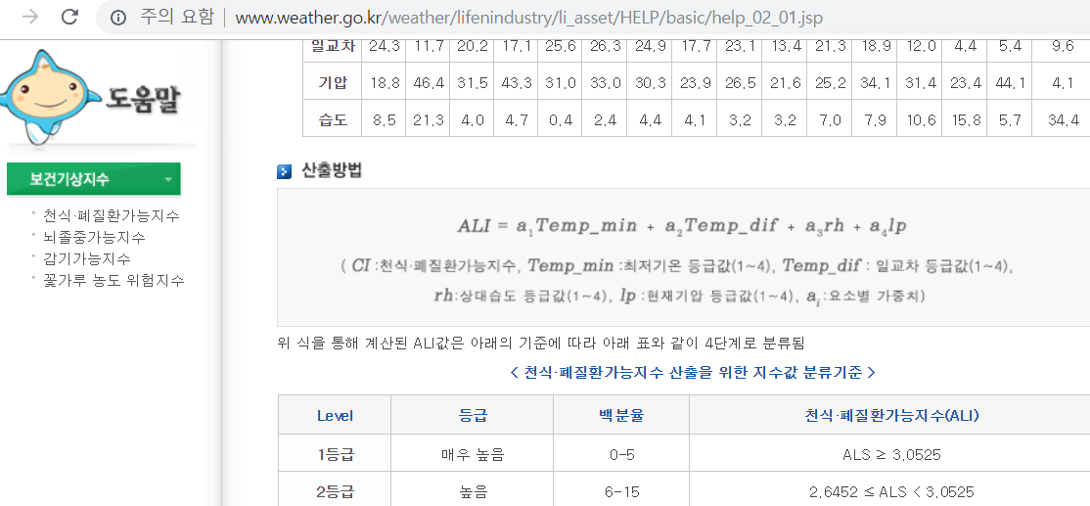
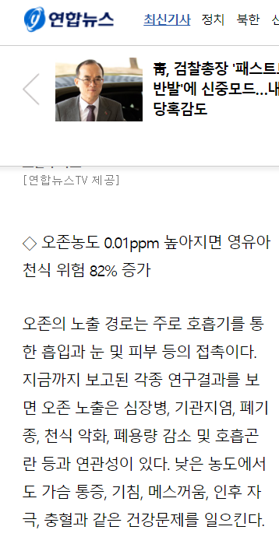
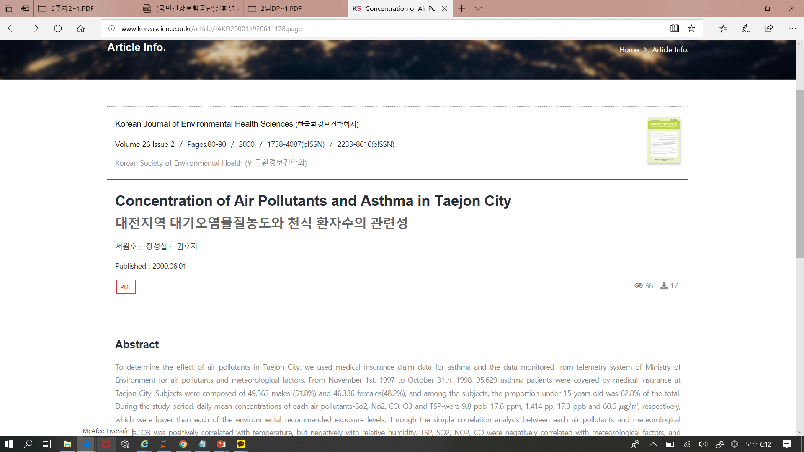
50%
CONTENTS A
6-1) 천식 예측의 기준
Analyze asthma data
전국 시도별 천식 위험지수 알림 서비스
<기존 산출 필요 요소>
최저
기온
(℃)
일교차
(℃)
습도
(%)
기압
(hPa)
기존에 나와있는 ALI의 산출방법을 참고함
오존
http://www.weather.go.kr/weather/lifenindustry/li_asset/HELP/basic/help_02_01.jsp
https://www.yna.co.kr/view/AKR20180601155200017

Slide 17
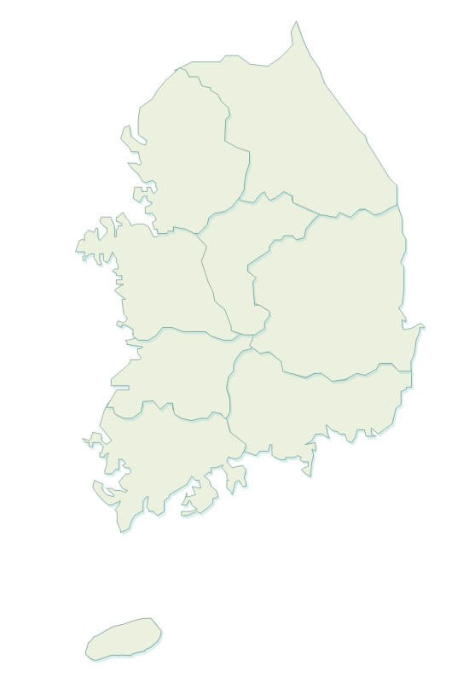

50%
CONTENTS A
6-1) 천식예측 기준
Analyze asthma data
전국 시도별 천식 위험지수 알림 서비스
강원
16개 지역
지역별
Area
서울
경북
경기
대구
인천
경남
충북
울산
대전
전북
부산
광주
전남
제주도
충남

Slide 18
6-1) 천식예측의 기준
Analyze asthma data
전국 시도별 천식 위험지수 알림 서비스
오존농도(ppm) | 작용
0.01~0.02 | 다소의 냄새를 느낀다.
0.1 | 확실히 냄새가 나고, 코나 목에 자극을 느낀다. (코나 목에 자극을 느끼면 천식이 악화되거나 발병 확률이 증가됨)
0.2~0.5 | 3∼6시간 노출되면 시각이 떨어진다.
대기 중에 배출된 광화학 옥시던트의 일종으로 2차 오염물질에 속한다.
반복 노출시에는 폐에 영향을 미치며, 폐기종 및 천식을 악화시키고, 폐활량을 감소 시킬 수 있다.
특히 기관지 천식환자나 호흡기 질환자, 어린이, 노약자 등에게는 많은 영향을 미친다.
https://www.airkorea.or.kr/web/airMatter?pMENU_NO=130

Slide 19

50%
CONTENTS A
6-2) 새로운 천식 예측 기준
Analyze asthma data
전국 시도별 천식 위험지수 알림 서비스
최저
기온
(℃)
일교차
(℃)
습도
(%)
기압
(hPa)
오존
(ppm)
16개 지역(일별)
기존에 나와있는 ALI의 산출요소
새로운 ALI의 산출요소
새로운 ALI(천식위험지수)

Slide 20
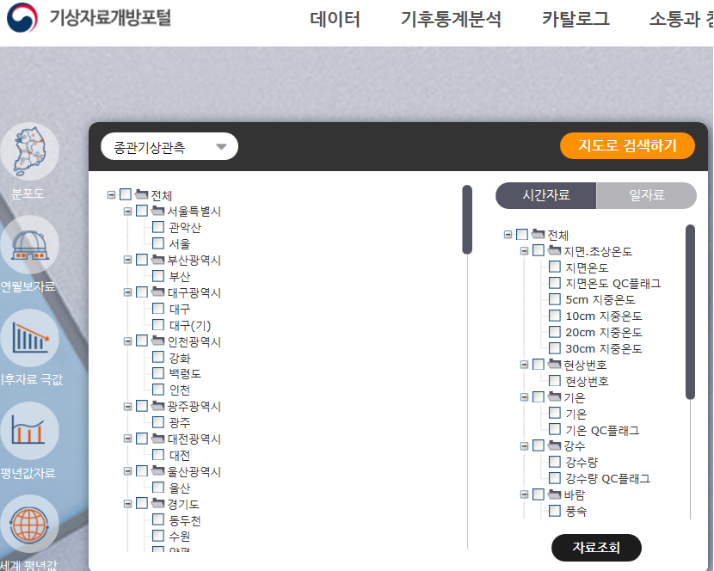
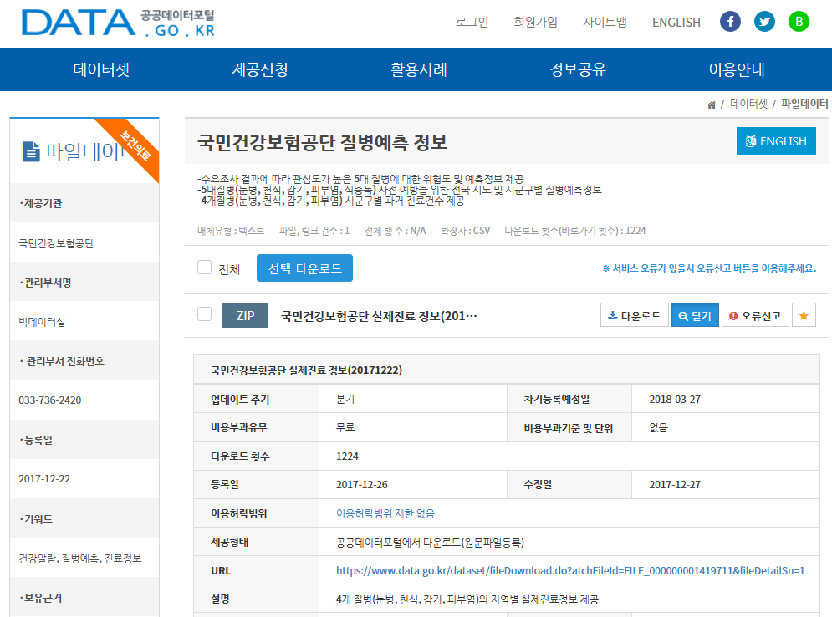
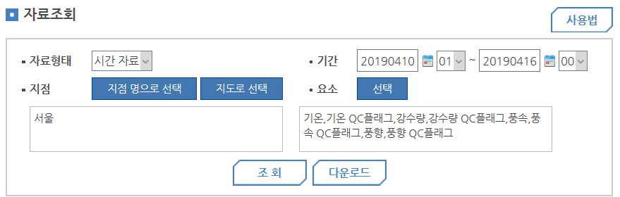
6-3) 데이터 수집
data collection
전국 시도별 천식 위험지수 알림 서비스
기상청에서 지역과 시간대
필요한 자료를 선택하면 쉽게 조회와 다운로드 가능
공공데이터 포털에서 파일데이터에 접속해 원하는 정보를 골라 선택 다운로드 클릭
링크 : https://data.kma.go.kr/cmmn/main.do
링크 : https://www.data.go.kr/dataset/15028050/fileData.do

Slide 21
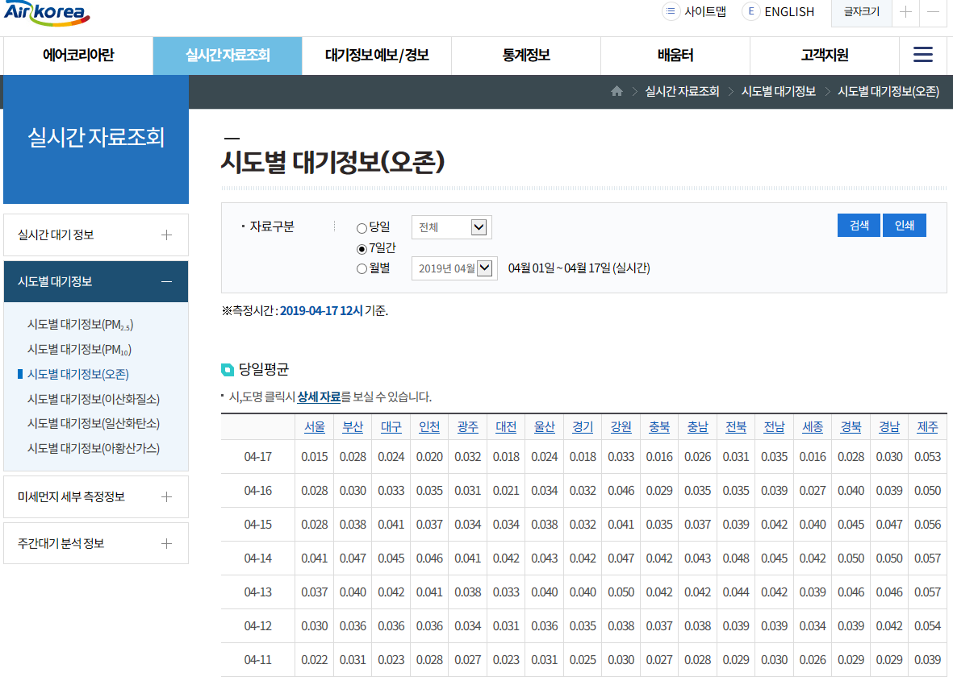
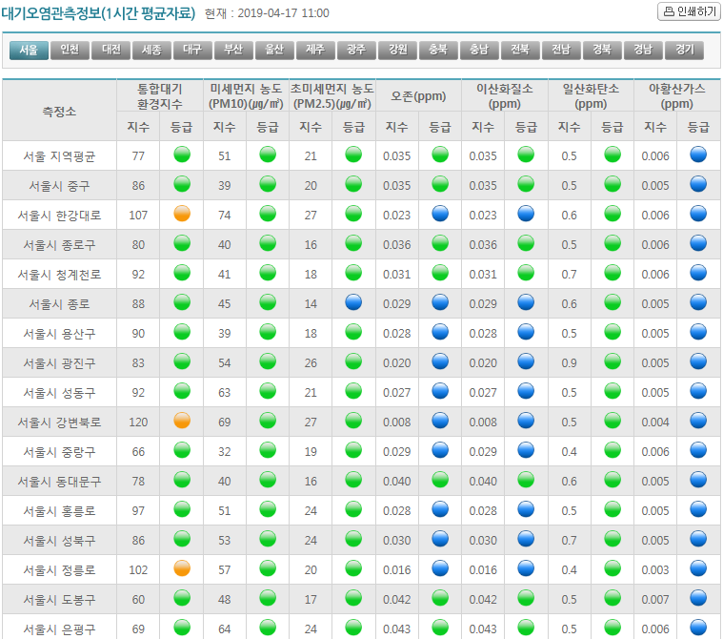
6-3) 데이터 수집
data collection
전국 시도별 천식 위험지수 알림 서비스
‘에어코리아’에서 실시간 자료 조회에서
시도별 대기정보 수집
‘케이웨더’에서 필요한 오존 농도만
데이터 수집
링크 : http://www.kweather.co.kr/air/air_present_me.html
링크 : https://www.airkorea.or.kr/web/sidoCompareAir?itemCode=10003&pMENU_NO=103

Slide 22
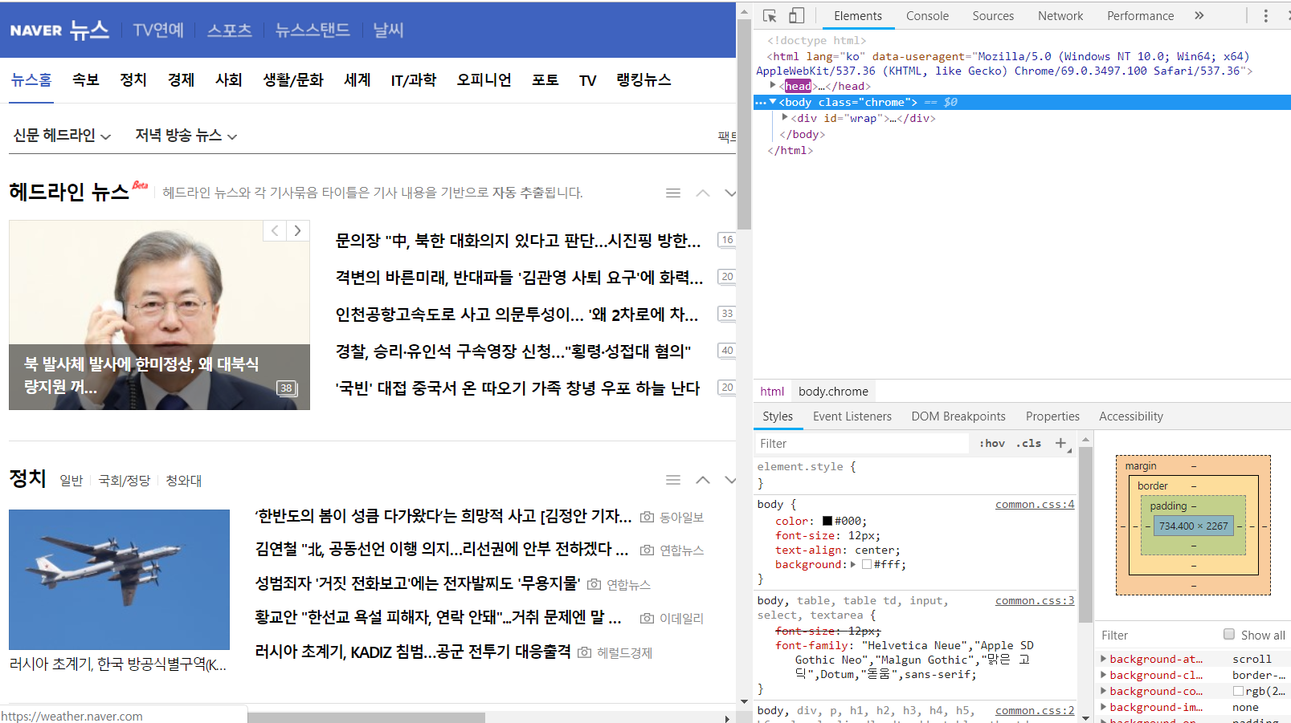
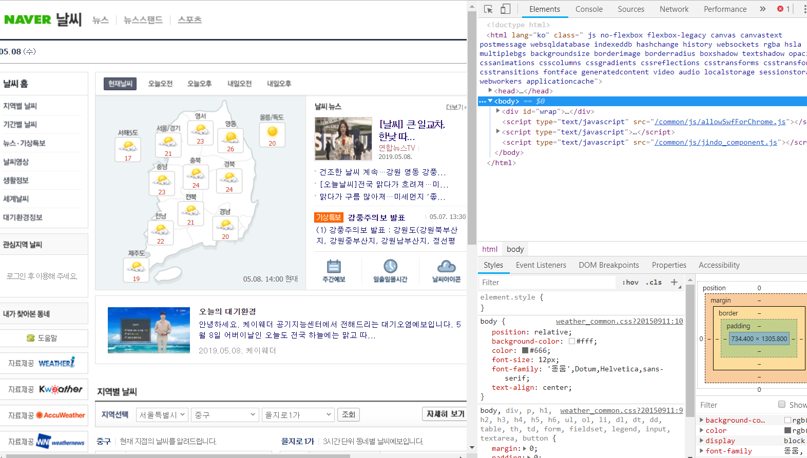
6-3) 데이터 수집
data collection
전국 시도별 천식 위험지수 알림 서비스
네이버 날씨에서 기후데이터 크롤링
네이버 뉴스에서 천식 기사 데이터 크롤링
링크 : weather.naver.com
링크 : news.naver.com

Slide 23
6-3) 천식 데이터 수집
Analyze asthma data
전국 시도별 천식 위험지수 알림 서비스
결과적으로 몇 개의 데이터를 가지고 왔고 처리했는지 추가해야함.

Slide 24
6-4) 천식 데이터 분석
Analyze asthma data
전국 시도별 천식 위험지수 알림 서비스
import pandas as pd (csv나 xlsx 파일을 읽어서 사용하기 위해서 사용)
경기환자 = pd.read_csv('../play/kisixpa.csv',thousands=',', encoding='euc-kr')
경기기후 = pd.read_csv('../play/kisixtem.csv',thousands=',', encoding='euc-kr')
경기오존 = pd.read_csv('../play/sixozon.csv',thousands=',', encoding='euc-kr')
경기도 지역의 환자 ,기후, 오존 데이터를 pandas 모듈을 이용하여 가져옵니다.

Slide 25
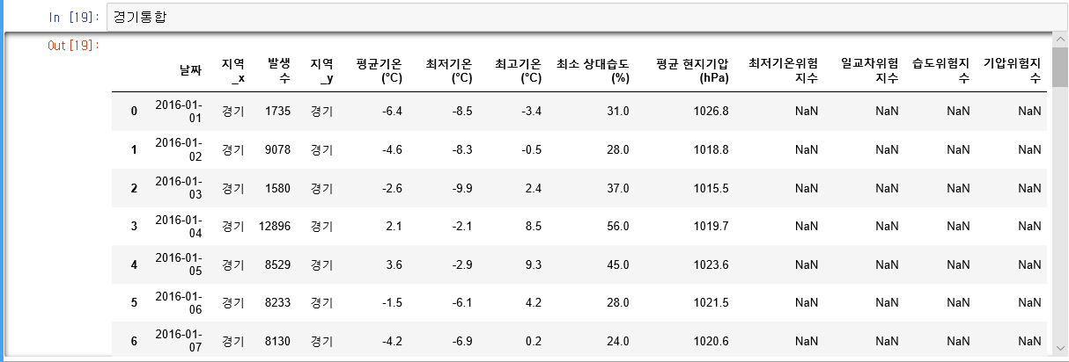
6-4) 천식 데이터 분석
Analyze asthma data
전국 시도별 천식 위험지수 알림 서비스
경기통합 = pd.merge(경기환자,경기기후, on='날짜')
Merge명령어는 데이터를 병합시켜주는 기능으로 환자와 기후를 날짜를 기준으로 서로
병합시켜 주었습니다.

Slide 26
6-4) 천식 데이터 분석
Analyze asthma data
전국 시도별 천식 위험지수 알림 서비스
del 경기통합['지역_y']
Del은 열을 삭제하는 명령어로 써 중복된 지역 값을 제거 하기 위해서 사용했습니다.
그다음 지역_x라고 되있는것을 지역으로 바꾸기위해 다음과 같은 명령어를 썼습니다.
경기통합2.rename(columns={경기통합2.columns[1] : ＇지역＇},inplace=True)
Rename은 이름을 재설정하는 명령어이고 columns 첫 번째를 지역으로 바꾸었습니다.

Slide 27
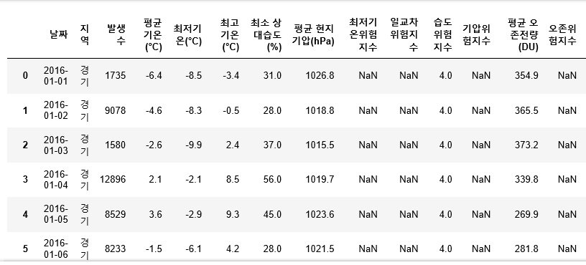
6-4) 천식 데이터 분석
Analyze asthma data
국내 천식 예방 어플리케이션
경기통합2 = pd.merge(경기통합,경기오존, on='날짜')
다음으로 경기통합 한 데이터와 경기 오존 데이터를 날짜를 기준으로 병합시켰습니다.
이로써 한 데이터에 오존 ,환자 ,기후를 다 넣어주었습니다.

Slide 28
6-4) 천식 데이터 분석
Analyze asthma data
국내 천식 예방 어플리케이션
for i in 경기통합2.index:
if 경기통합2.values[i,6] >62.5:
경기통합2['습도위험지수'].values[i] = '1'
elif 62.5<= 경기통합2.values[i,6] <44.5:
경기통합2['습도위험지수'].values[i] = '2'
elif 44.5<= 경기통합2.values[i,6] <30.3:
경기통합2['습도위험지수'].values[i] = '3'
else:
경기통합2['습도위험지수'].values[i] = '4'
다음은 경기 지방의 습도 위험지수를 등급별로 나누는 과정인데 [i,6]에서 6은 6번째 컬럼을 의미합니다. 6번째 컬럼인 최소상대습도를 기준으로 습도의 등급을 나누어주었습니다.

Slide 29
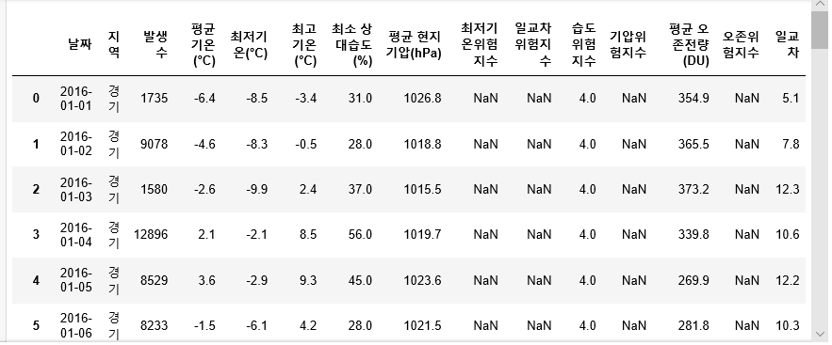
6-4) 천식 데이터 분석
Analyze asthma data
전국 시도별 천식 위험지수 알림 서비스
경기통합2['일교차'] = 경기통합2['최고기온(°C)'] - 경기통합2['최저기온(°C)']
경기통합2에 새로운 일교차라는 열을 만들고 일교차의 값은
경기통합2에 있는 최고기온과 에서 최저기온을 뺀값을 넣어주었습니다.

Slide 30
6-4) 천식 데이터 분석
Analyze asthma data
전국 시도별 천식 위험지수 알림 서비스
for i in 경기통합2.index:
if 경기통합2.values[i,14] < 8.6 :
경기통합2['일교차위험지수'].values[i] = '1'
elif 8.6<= 경기통합2.values[i,14] < 12.3:
경기통합2['일교차위험지수'].values[i] = '2'
elif 12.3<=경기통합2.values[i,14] < 15.8:
경기통합2['일교차위험지수'].values[i] = '3'
elif 15.8<= 경기통합2.values[i,14] :
경기통합2['일교차위험지수'].values[i] = '4'
if 경기통합2.values[i,4] <-7.7 or 30<=경기통합2.values[1,3]:
경기통합2['최저기온위험지수'].values[i] = '4'
elif -7.7<=경기통합2.values[i,4] <-0.5:
경기통합2['최저기온위험지수'].values[i] = '3'
elif -0.5<=경기통합2.values[i,4] < 12.6:
경기통합2['최저기온위험지수'].values[i] = '2'
elif 12.6<=경기통합2.values[i,4] <30:
경기통합2['최저기온위험지수'].values[i] = '1'
경기통합2의
일교차 위험지수와 최저기온 위험지수를 등급별로 나타내기 위하여 if문을 주어 등급을 매긴 값에 따라 등급을 나누어 주었습니다.

Slide 31
6-4) 천식 데이터 분석
Analyze asthma data
전국 시도별 천식 위험지수 알림 서비스
for i in 경기통합2.index:
if 경기통합2.values[i,7] < 1007.6 :
경기통합2['기압위험지수'].values[i] = '1'
elif 1007.6<= 경기통합2.values[i,7] < 1016.2:
경기통합2['기압위험지수'].values[i] = '2'
elif 1016.2<=경기통합2.values[i,7] < 1022.1:
경기통합2['기압위험지수'].values[i] = '3'
elif 1022.1<= 경기통합2.values[i,7] :
경기통합2['기압위험지수'].values[i] = '4‘
for i in 경기통합2.index:
if 경기통합2.values[i,12] < 298.4:
경기통합2['오존위험지수'].values[i] = '1'
elif 298.4<=경기통합2.values[i,12] < 323.7:
경기통합2['오존위험지수'].values[i] = '2'
elif 323.7<=경기통합2.values[i,12] < 346.4:
경기통합2['오존위험지수'].values[i] = '3'
elif 346.4<= 경기통합2.values[i,12]:
경기통합2['오존위험지수'].values[i] = '4'
경기통합2의
기압위험지수와 오존위험지수를 등급별로 나타내기 위하여 if문을 주어 등급을 매긴 값에 따라 등급을 나누어 주었습니다.

Slide 32
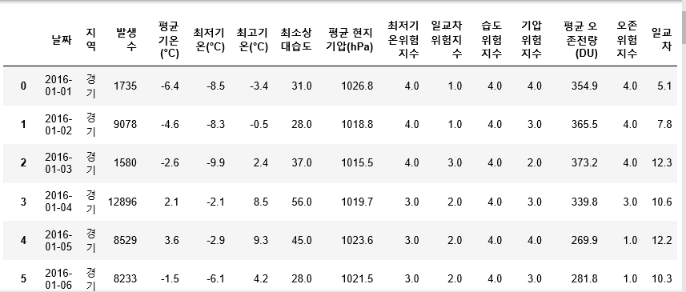
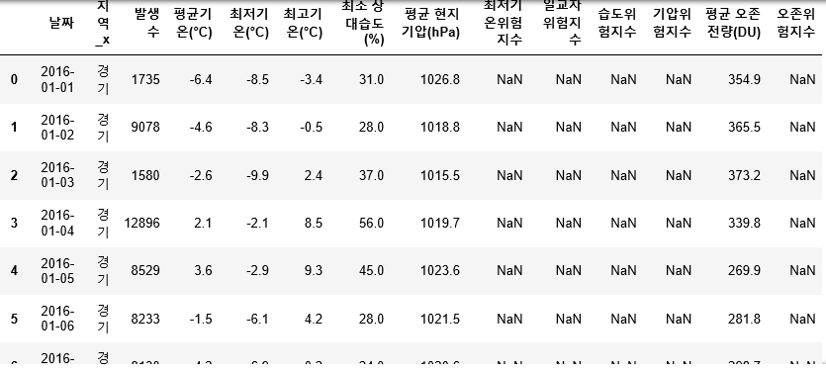
6-4) 천식 데이터 분석
Analyze asthma data
국내 천식 예방 어플리케이션
for i in 경기통합2.index:
if 경기통합2.values[i,7] < 1007.6 :
경기통합2['기압위험지수'].values[i] = '1'
elif 1007.6<= 경기통합2.values[i,7] < 1016.2:
경기통합2['기압위험지수'].values[i] = '2'
elif 1016.2<=경기통합2.values[i,7] < 1022.1:
경기통합2['기압위험지수'].values[i] = '3'
elif 1022.1<= 경기통합2.values[i,7] :
경기통합2['기압위험지수'].values[i] = '4‘
for i in 경기통합2.index:
if 경기통합2.values[i,12] < 298.4:
경기통합2['오존위험지수'].values[i] = '1'
elif 298.4<=경기통합2.values[i,12] < 323.7:
경기통합2['오존위험지수'].values[i] = '2'
elif 323.7<=경기통합2.values[i,12] < 346.4:
경기통합2['오존위험지수'].values[i] = '3'
elif 346.4<= 경기통합2.values[i,12]:
경기통합2['오존위험지수'].values[i] = '4'

Slide 33
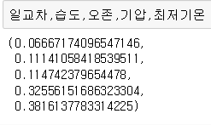
6-4) 천식 데이터 분석
Analyze asthma data
전국 시도별 천식 위험지수 알림 서비스
일교차 = 경기통합2['일교차'].corr(경기통합2['발생수'])
습도 = 경기통합2['최소상대습도'].corr(경기통합2['발생수'])
오존 = 경기통합2[' 오존량'].corr(경기통합2['발생수'])
기압 = 경기통합2[＇기압'].corr(경기통합2['발생수'])
최저기온 = -경기통합2['최저기온(°C)'].corr(경기통합2['발생수'])
al = 일교차+습도+오존+기압+최저기온
다음은 환자 발생수와 일교차,습도,오존,기압,최저기온에 따른
상관관계분석
마지막의 al은 위의 상관성의 값을 다 더해준 값입니다.
상관관계분석이란?
Ex)’키가 크면 발이크다’ -> 키와 발의 관계가 얼마나 관련된 관계를 가지고 수치로 관련성을 분석하는 것

Slide 34
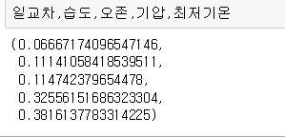
6-4) 천식 데이터 분석
Analyze asthma data
전국 시도별 천식 위험지수 알림 서비스
다음으로 다 더한 al값으로 일교차, 습도, 오존, 기압,최저기온을 나누어 어떤 것이 천식에 영향력을 많이 미치는지 %를 확인해보았습니다.
일교차 = 일교차/al
습도 = 습도/al
오존 = 오존/al
기압 = 기압/al
최저기온 = 최저기온/al
1을 기준임으로 값에 100을 곱해준다
약 일교차가 6%
습 도 가 11%
오 존 이 12%
기 압 이 32%
최저기온이 39% 로
합이 약 100% 임을 볼 수 있습니다.

Slide 35
6-4) 천식 데이터 분석
Analyze asthma data
전국 시도별 천식 위험지수 알림 서비스
경기통합2['ALI'] = float('NaN')
이 명령어는 경기통합2 데이터에 ALI라는 추가 열을 만들어 주는 명령어입니다.
float(‘NaN’)은 추가된 ALI열에 아직 값이 없기때문에 NaN값으로 넣어주고
float는 저희가 사용하는 데이터 값이 소수점 값이 있기 때문에 소수점이 있는 숫자로 변환하게 해주는 float함수를 사용했습니다.
for i in 경기통합2.index:
경기통합2['ALI'].values[i] = 일교차*float(경기통합2.values[i,8])+습도*float(경기통합2.values[i,9])+오존*float(경기통합2.values[i,12])+기압*float(경기통합2.values[i,10])+ 최저기온*float(경기통합2.values[i,7])
다음은 ALI 공식을 사용하여 ALI값을 구하였습니다.

Slide 36
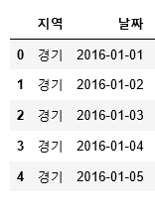
6-4) 천식 데이터 분석
Analyze asthma data
전국 시도별 천식 위험지수 알림 서비스
지수파일 = pd.read_csv('../play/zzz.csv',thousands=',', encoding='euc-kr')
지수파일을 생성이유 -> 그래프에 ALI지수 와 환자수의 그래프를 비교하기위해
ALI지수는 따로 저장해 두기 위해 지수파일을 만들었습니다.
지수파일['ALI지수'] =float('NaN')
지수 파일에 ALI 를 등급별로 나눈 값을 저장하기 위한 ALI지수 열을 추가해주었습니다.

Slide 37
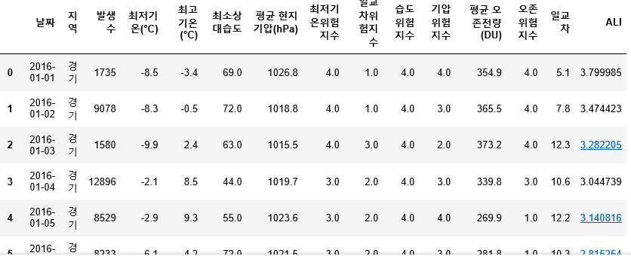
6-4) 천식 데이터 분석
Analyze asthma data
전국 시도별 천식 위험지수 알림 서비스
경기통합2['ALI'] = float('NaN’)
->경기통합2 데이터에 ALI라는 추가 열을 만들어 주는 명령어
->‘NaN’은 추가된 ALI열에 NaN값(값이 없기 때문)으로 넣어줌
->float는 데이터 값이 소수점 값으로 저장가능
for i in 경기통합2.index:
경기통합2['ALI'].values[i] = 일교차*float(경기통합2.values[i,8])+습도*float(경기통합2.values[i,9])+오존*float(경기통합2.values[i,12])+기압*float(경기통합2.values[i,10])+ 최저기온*float(경기통합2.values[i,7])
새로운 ALI 공식을 사용하여 ALI값을 구하였습니다.

Slide 38
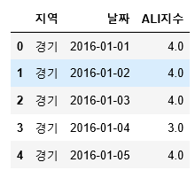
6-4) 천식 데이터 분석
Analyze asthma data
전국 시도별 천식 위험지수 알림 서비스
for i in 경기통합2.index:
if float(경기통합2.values[i,14]) >= 3.0525:
지수파일['ALI지수'].values[i] = '4'
elif 2.6452<=float(경기통합2.values[i,14]) < 3.0525:
지수파일['ALI지수'].values[i] = '3'
elif 1.5354<=float(경기통합2.values[i,14]) <2.6452:
지수파일['ALI지수'].values[i] = '2'
elif 1<= float(경기통합2.values[i,14])<1.5354:
지수파일['ALI지수'].values[i] = '1’
구해두었던 ALI값으로 등급별 범위를 지정하여 정수화 시켜서 ALI지수의 등급을 나누어 주었습니다.

Slide 39
6-4) 천식 데이터 분석
Analyze asthma data
전국 시도별 천식 위험지수 알림 서비스
import matplotlib.pyplot as plt
%matplotlib inline
import platform
from matplotlib import font_manager, rc
plt.rcParams['axes.unicode_minus'] = False
if platform.system() == 'Windows':
path = "c:/Windows/Fonts/H2HDRM.ttf"
font_name = font_manager.FontProperties(fname=path).get_name()
rc('font', family=font_name)
그래프를 그리게 해주는 모듈함수인 matplotlib.pyplot을 import 하고
%matplotlib inline은 그래프의 결과를 출력세션에 나타나게 해주는 명령어입니다.
Platform은 응용 프로그램이 실행될수 있게해주는 시스템인데 윈도우에서 지원하는
폰트로 바꾸어 주는 과정입니다.

Slide 40
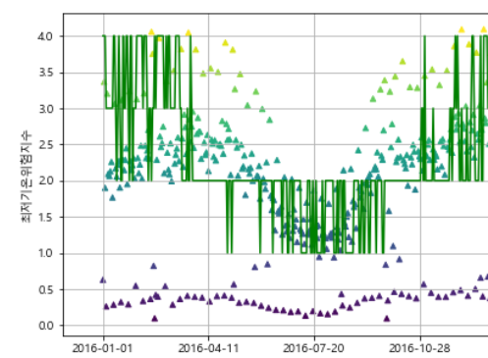
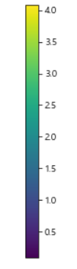
6-4) 천식 데이터 분석
Analyze asthma data
전국 시도별 천식 위험지수 알림 서비스
colormap=경기통합2['환자']
plt.figure(figsize=(16,5))
plt.plot(지수파일['날짜'],지수파일['ALI지수'], color = 'green')
plt.scatter(경기통합2['날짜'],경기통합2['환자'],s=20,c=colormap,marker='^')
plt.xticks([0, 100, 200, 300,360])
plt.xlabel('날짜')
plt.ylabel(‘ALI지수')
plt.colorbar()
plt.grid()
plt.show()
새로운 ALI(위험지수)와 실제 천식환자수가
얼마나 일치하는 그래프로 비교
ALI지수

Slide 41
6-5) 실행영상
Execution video
전국 시도별 천식 위험지수 알림 서비스

Slide 42
7-1) 개발 일정
Execution Schedule
전국 시도별 천식 위험지수 알림 서비스
 | 1주차 | 2주차 | 3주차 | 4주차 | 5주차 | 6주차 | 7주차 | 8주차 | 9주차 | 10주차 | 11주차 | 12주차 | 13주차 | 14주차 | 15주차
기획
자료조사
자료분석
DB저장
웹 구축
웹 연결
테스트

Slide 43
7-2) 다음주 개발 일정
Next week Execution Schedule
전국 시도별 천식 위험지수 알림 서비스
크롤링해서 천식관련 뉴스 가져오기
웹페이지 구현

Slide 44




8. 참고문헌 및 사이트
Introduction to project
파이썬 개발 참조 문헌
Php mysql 참조 문헌
1.파이썬으로 데이터 주무르기
2. Php + mysql 웹 개발 마스터북
어플리케이션 제작 참조 문헌
1.Android Studio를 활용한 안드로이드 프로그래밍(Andrioid 7.0(누가)지원)
2.안드로이드 프로그래밍정복 1권
Notes:
추천이유
저자가 엔시소프트에서 근무 경험을 바탕으로 적어 하둡을 사용하는데 있어 핵심정리를 잘하였다.
다양한 샘플 코드와 실행 결과를 넣어 다른 Sql과 달리 글을 많이 줄이고 실습을 강조하여 지필을 하였다.
초보자 다음단계 중급자 단계가 배우는 단계로 MySQL 연결도 가능하다.

Slide 45
8. 참고문헌 및 사이트
Introduction to project
전국 시도별 천식 위험지수 알림 서비스
http://www.mohw.go.kr/react/index.jsp //보건복지부
https://developer.android.com/studio/?hl=ko //안드로이드 스튜디오 설치
https://www.youtube.com/watch?v=oj6DI3PvAr0// 동빈나(안드로이드 앱)
http://www.airkorea.or.kr/index // 에어코리아(한국 지도사진 참조)
https://data.kma.go.kr/data/grnd/selectAsosRltmList.do?pgmNo=36 기상청(자료포탈 사이트)
https://www.sedaily.com/NewsView/1OIBYC9Z3R 오존의 위험성과 풍속
https://terms.naver.com/entry.nhn?docId=3389438&cid=47340&categoryId=47340 적정 습도 관련
http://forecast.nhis.or.kr/menu.do 참조사이트(국민 건강알림 서비스)
https://www.yna.co.kr/view/AKR20180601155200017 천식과 오존 관련 뉴스(연합뉴스)

Slide 46
9. 참조
Introduction
전국 시도별 천식 위험지수 알림 서비스
팀 프로젝트 저장소
https://github.com/allnight5/D.Pteam
조원 별 깃 허브 링크

Slide 47

Q&A
Questions and Answers

Slide 48
Thank you

